Slide 1
基于spring boot的宠物寄养系统PPT

Slide 2


摘 要
随着科技和网络的进步，利用互联网可以处理大量数据的新型系统如雨后春笋般迅速发展起来。这类系统和信息化时代的同步发展对传统的办公管理方式造成了很大的压力。当今时代，信息数据是一切的根本，是基础，想要做出决策都需要充分考虑数据，可见信息的重要性。然而传统的办公管理方式对于信息的操控越来越艰难。如何才可以改变局面，使信息数据重新为用户服务，体现价值是现在所有行业所面临的重要问题。
本论文设计并实现了一款基于Spring Boot框架的宠物寄养系统。该系统旨在解决宠物主人在外出旅行或无法照顾宠物时的需求，提供了一个便捷的平台，让宠物主人能够找到信任的寄养者为自己的宠物提供照料服务。系统采用Java语言编写后端逻辑，结合MySQL数据库存储数据，并使用Vue.js框架构建了直观友好的前端界面
主要设计的内容包括用户管理、宠物信息管理、寄养服务管理、预约寄养管理等。使用用户分为管理员和普通用户。用户可以浏览寄养环境并在线寄养。本系统是信息化社会发展的必然产物，本系统的设计与实现不仅提升了宠物主人的生活质量，也为宠物寄养服务行业的发展提供了新的思路和解决方案。
关键词：宠物寄养系统；springboot框架；JAVA语言；

Slide 3
绪 论
网络和科技的进步以及人们生活条件的提高都让计算机技术越来越平民化，深入日常生活中。网络更是成为生活的必备条件，大到国家单位、科研项目，小到大街小巷都充斥着网络的身影。在日常办公中，计算机起到了文字编辑、打印、信息检索、统计等的作用。使用计算机可以使日常繁杂的信息进行科学的加工，使信息变得更加的有序、可利用。计算机技术已成为热门。
正是因为网络、科技、计算机技术使现代人的生活和工作变得便利、轻松，给实体行业带来了巨大的冲击。宠物寄养的日常管理工作也遇到了前所未有的挑战。现如今，对于宠物寄养信息的管理有很多的局限性，究其原因是因为宠物寄养管理的根本是信息的运动。在新时代的环境下，传统的管理方式不再满足用户的需求，难以管理现代的工作。传统的管理方式不仅跟不上时代的发展，还不能实现最基本的工作要求，例如对于各种信息的统计还停留在花费大量的时间进行手动审核，这种方式辐射范围非常有限，效果也非常不好。对于基本工作信息的管理也还是采用人工管理，人工管理出错率大，效率低。对于信息的传递都需要经过多人审核才可以完成，想要定期进行分析和总结更是难上加难。因为每种信息之间的关系错综复杂，在定期的统计和查询中就会出现重复出现的问题，对工作人员来说工作压力非常大。

Slide 4
研究意义
想要改变传统的宠物寄养管理的现状，就需要采用更为先进的管理方式。本基于spring boot的宠物寄养系统就是在新时代发展下开发的。本系统的开发非常有意义，体现了行业的创新。本系统是以信息管理为主导，而信息管理就是行业最大的问题，可以极大的提高工作效率。宠物寄养信息的信息化管理是目前本管理系统的核心，解决了信息化的问题就可以使宠物寄养管理更进一步。开发本系统可以使宠物寄养信息更加的清晰、透明，便于管理人员操作。使用本系统可以使管理工作实现部分自动化，减少人工，提高正确率。
本系统是将网络技术和现代的管理理念相结合，根据宠物寄养信息的特点进行重新分配、整合形成动态的、分类明确的信息资源，实现了宠物寄养信息的自动化，减少人工管理过程，为管理人员的决策提供帮助。使用新型的管理系统已成为时代的标志，本系统可以提高宠物寄养管理的竞争力，提高信息统计效率，使工作人员的管理工作更加轻松。

Slide 5
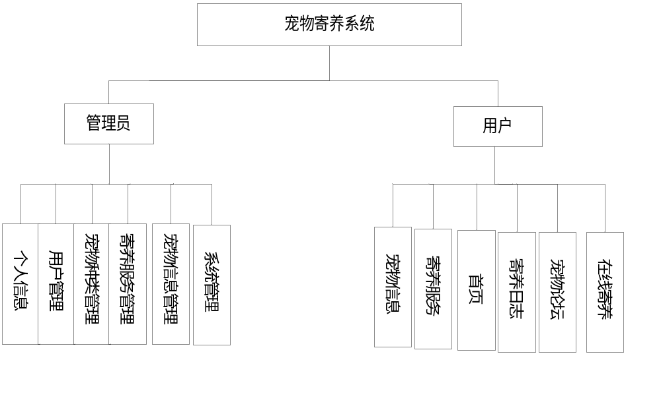
系统功能设计
一个好的设计不止是功能完整，操作流畅，还要符合用户的审美和界面的友好。在进入正式系统实施前，不可缺少的步骤为系统的总体结构设计，本系统为实用性的系统，所以开发的功能都是针对宠物寄养信息相关的。本系统的结构可以分为管理员界面和用户功能界面。在管理员界面主要展示的是用户和宠物寄养相关的信息，在用户界面展示的主要是查看信息、在线寄养和寄养管理。本系统的总体结构图如下图

Slide 6
SpringBoot框架介绍
现如今后台开源框架主流的有SSH、SpringBoot、SpringBoot，但是SSH、SpringBoot框架的环境配置项较多，而SpringBoot主要的设计思想就是约定大于配置，故而SpingBoot在设计时几乎达到零配置。SpringBoot整合了业界上的开源框架。具体采用技术框架描述如下：
（1）Mybatis：Mybatis：提供自动映射，动态SQL，级联，缓存，注解，代码和SQL分离等特性，使用方便，同时也对SQL进行优化。
（2）SpringMVC：通过一套MVC注解，让POJO成为处理请求的控制器，无需实现任何接口，同时，SpringMVC还支持REST风格的URL请求。
（3）SpringBoot：从本质上来说，Spring Boot就是Spring,它做了那些没有它你也会去做的Spring Bean配置。
SpringBoot是一款非常强大后台框架，因为SpringBoot开发时可以基本不用写配置文件，所以使用SpringBoot搭建网站的后台环境，在SpringBoot的yml配置文件中写入项目启动端口，项目就可以启动。项目的Java文件还有静态文件都是由SpringBoot来管理。

Slide 7

用户登录界面图

Slide 8
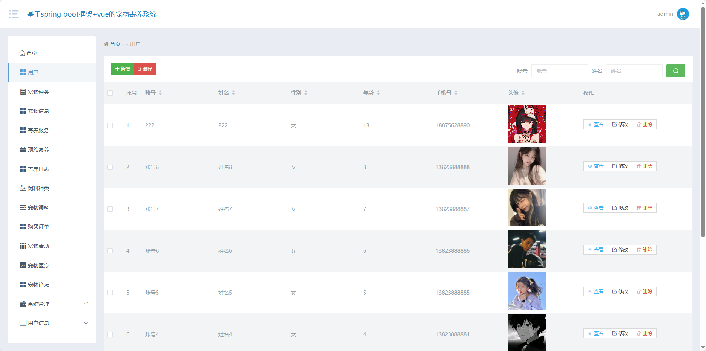
管理员主界面

Slide 9
软件测试
软件测试（Software Testing）是指在设计基本完成后对软件的各项功能进行测试，检测其能否达到在系统设计之初对其的预期情况。预估系统上线后的情况，对出现问题的地方进行及时修改。软件测试作为系统设计的最终阶段，它的准确性往往影响了系统的最终使用感。因为软件是由数据、文档以及程序代码组成的，所以软件测试的对象就不仅仅是程序的本身，还有包括软件设计过程中形成的数据、文档等。但软件测试也存在着问题，软件测试注重的是软件设计的最终结果，其并没有关心整个系统在开发过程中发生的问题。软件测试必须假设和考虑在设计过程中发生的问题。并对软件测试中发现的问题进行回归测试。要更好的通过软件测试检测系统以更好的找出问题来提高系统的质量。软件测试要以最少的人力和经济消耗来完成系统的设计结尾工作。而且所有的测试都要以人为本，任何的测试都要考虑到用户使用的实际体验感，要确保用户有一个好的使用体验。要确保整个软件测试过程都按照原定的规则进行，以确保最终设计的系统的完整性和实用性。

Slide 10
总 结
通过本次毕业设计，让我真正意识到了纸上谈兵的真正含义，看着平时老师上课教的内容都懂，都熟悉，可真正的让自己去实际独立完成一个项目时，才知道了原来理论和现实还是有很大的一定差距。首先开发系统的第一步给人的第一种感觉就是无从下手，根本不知道从哪里开始，然后可以干什么，完全一头雾水。然后在开发的过程中，更是面临各种各样的挑战，最大的难题就是没办法把自己所说知识融会贯通到一起，导致了漏洞百出。比如代码编好了，数据库表也建立好了，就是没办法链接成功，最后才发现原来是字符集选择不对，等等很多问题。通过本次设计让我充分认识到了自己的不足，只有通过更多的实践练习才能慢慢的熟悉，一步一步成长，所以学无止境，还要继续加油努力，不停的发现问题，解决问题。虽然本次系统最终还是在老师和同学的帮助下顺利完成了，但是还是有很大的不足需要改进，比如界面设计不够美观，代码处理不够精简等，我还是要继续努力，继续加油，通过不断的学习，更加的完善。

Slide 11
参考文献
[1]郑磊,吴嘉琪,鞠乐,钟晓军.“空巢宠物”寄养的问题与对策[J].价值工程,2017,36(10):221-222.DOI:10.14018/j.cnki.cn13-1085/n.2017.10.088.
[2]宋益锋,闵基龙,苏哲,于浩,徐艺娜,安琪,张旭,赵伊.宠物寄养模式的创建[J].畜牧与饲料科学,2019,40(01):71-74.DOI:10.16003/j.cnki.issn1672-5190.2019.01.019.
[3]侯凡凡.宠物实体店开发微信小程序的优势分析[J].中国工作犬业,2019(01):62-64.
[4]王欢.狗狗寄养新商机[J].中国工作犬业,2015(05):66-67.
[5]李乐天,宁芳,蒋浩.宠物寄养产品服务系统设计[J].机电产品开发与创新,2021,34(05):60-63.
[6]李悦,张丽娟,史忠超,蒋雨妤.移动互联网背景下宠物管家平台服务设计研究[J].工业设计研究,2019(00):77-81.
[7]马海珠.小型宠物店管理系统的设计[J].电脑知识与技术,2019,15(36):93-94+108.DOI:10.14004/j.cnki.ckt.2019.4297.
[8]孙郁露,汤克强.具备宠物同城寄养平台功能的交互式网站设计[J].电子技术与软件工程,2019(11):29.
[9]姜末,张嘉树.宠物寄养[J].东北之窗,2018(Z1):23.
[10]逯连静,陈国荣,徐琳君.新媒体环境下科技期刊微信小程序应用探究[J].传播与版权,2022(04):78-80.DOI:10.16852/j.cnki.45-1390/g2.2022.04.025.
[11]杜雨荃,王晓菊,田立勤.基于微信小程序的网上购物系统的设计与实现[J].网络安全技术与应用,2022(04):62-64.
[12]莫静容.“Java程序设计”课程教学改革[J].西部素质教育,2022,8(05):159-162.DOI:10.16681/j.cnki.wcqe.202205049.
[13]镇鑫羽,景琴琴.Java语言程序设计的教学实践[J].集成电路应用,2022,39(02):256-257.DOI:10.19339/j.issn.1674-2583.2022.02.111.
[14]陈宏样,马秋宇,李丽君,黄琪文,陈雯.“记忆帮”微信小程序的设计与开发[J].科技与创新,2022(04):35-37+40.DOI:10.15913/j.cnki.kjycx.2022.04.010.
[15]郭阳,常英贤.浅谈Java语言在计算机软件开发中的应用[J].数字通信世界,2022(01):88-90+94.
[16]Yusuf Ibrahim,Auta Ahmad Ashir. Availability analysis of a distributed system with homogeneity in client and server under four different maintenance options[J]. Life Cycle Reliability and Safety Engineering,2021,10(4).
[17]Dias Canedo Edna,Aymoré Martins Valério,Coelho Ribeiro Vanessa,dos Reis Vinicius Eloy,Carvalho Chaves Lucas Alexandre,Machado Gravina Rogério,Alberto Moreira Dias Felipe,Lopes de Mendonça Fábio Lúcio,Orozco Ana Lucila Sandoval,Balaniuk Remis,de Sousa Rafael T.. Development and Evaluation of an Intelligence and Learning System in Jurisprudence Text Mining in the Field of Competition Defense[J]. Applied Sciences,2021,11(23).

Slide 12
致 谢
转眼间我的大学生活就要结束了，在这几年的大学时光里我学会了很多，也成长了很多，得到了老师和同学的帮忙和关爱，马上就要各奔东西，想想心里就有很大的不舍，在此我要向所有帮助过我的人表示感谢。
首先要感谢我的指导老师，大学时光里给了我很多学习上和生活上的帮助，教我们知识的同时，还教了我们很多做人处事的道理，为我们以后步入社会提供了很大的帮助。老师严谨的教学作风和负责任的态度是值得我去学习的，所以要感谢我的老师。其次要感谢我的母校，为我们提供了这么好的生活和学习环境，祝愿母校越来越好，最好还要感谢我的家人对我的培养和包容，我以后一定会好好学习，努力上进，来回报我的父母，我的母校，再次感谢。

